Slide 1
FoEK 21. 5. 2026
MUDr. Alice Němcová – ředitelka Odboru klinických hodnocení léčivých přípravků

Slide 2
Aspekty udělování informovaného souhlasu v urgentních stavech - právní limity, odpovědnost a praxe
Panelová diskuse
Moderátor: MUDr. Alice Němcová (SÚKL)
Panelisté:
Prof. MUDr. Jan Bělohlávek, Ph.D. (VFN) - za zkoušející
JUDr. Milada Džupinková (EK FN Královské Vinohrady) - za právníky
MUDr. Alice Němcová (Sekce KH) - za SÚKL
Ing. Miroslava Dvořáková (MSD) - za zadavatele
Mgr. Eva Sarah Al Jamal (EK FN Motol a Homolka) - za etické komise

Slide 3
Pilotní projekt FAST-EU
SÚKL - INFO
Facilitating and Accelerating Strategic Clinical Trials in the EU
Iniciativa HMA, CTCG a MedEthics EU
Cíl – zrychlené posuzování iniciálních žádostí o povolení mezinárodních KH
  zlepšit předvídatelnost termínů (timeline)
  posílit koordinaci mezi MSC
  prokázat schopnost EU zrychlit regulační proces
  usnadnit včasný přístup pacientů k inovativním terapiím
Dobrovolné zapojení MSC (23) a etických komisí
  Příloha II guidu pro sponzory: AT, BE, CY, CZ, DE, DK, EE, ES, FI, FR, HR, HU, IE, IT, LV, NL, NO, PL, PT, RO, SE, SI, SK (a jejich etických komisí)
Dotýká se timeline, plně platí CTR

Slide 4
Pilotní projekt FAST-EU
SÚKL - INFO
KH u kterých lze žádat o FAST-EU
  iniciální žádosti o mezinárodní KH
  všechny kategorie IMPs
KH na která se FAST-EU nevztahuje
  národní KH
  částečné podání dle čl.11 (tzn. pouze PART I)
  resubmission dříve podaných, propadlých, stažených nebo zamítnutých KH
  vyžadující zásadní úpravy a následné doplnění dalších MSC
  kombinovaná KH v rámci projektu COMBINE
V době podání žádosti o zařazení do projektu, musí být dokumentace KH plně připravena k podání do CTIS

Slide 5
Pilotní projekt FAST-EU
SÚKL - INFO
Výběr KH a zařazení KH do projektu FAST-EU – časové sloty
Výběrová komise – předsedové CTCG a MedEthics
Výběrová kritéria:
  počet MSC v daném KH
  vhodnost a dostupnost navrženého RMS (flexibilita změny RMS – alternativní návrh)
  význam a náročnost KH (i s ohledem na Biotech Act)
  předchozí zapojení sponzora do aktivit EU (např. Scientific Advice, PRIME aj.)
  pracovní vytížení a kapacity zúčastněných MSC
Koordinační kancelář FAST-EU (EMA) – podpůrnou, ne rozhodovací úlohu
Konečné rozhodnutí o přijetí KH a přidělení slotů má RMS

Slide 6
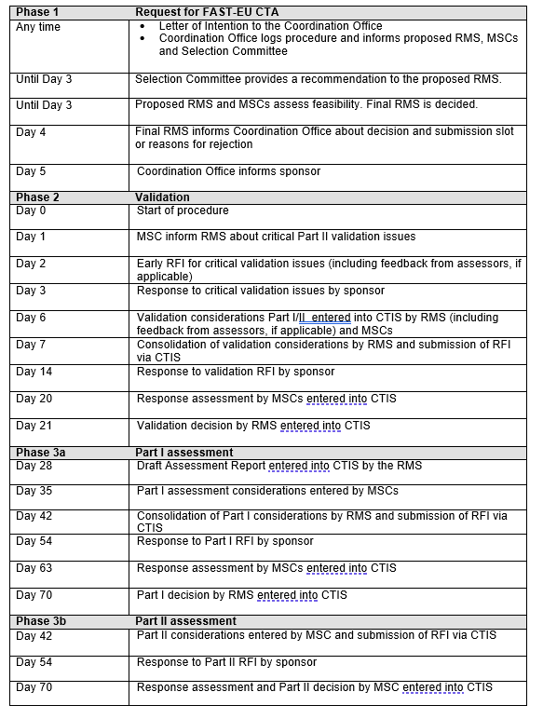
Pilotní projekt FAST-EU
SÚKL - INFO
Žádost Letter of Intention – do koordinační kanceláře FAST-EU@hma.eu
Do 5 dnů sdělení o přijetí a přidělení slotu nebo odmítnutí žádosti
Celková doba posouzení 70 kalendářních dnů (10 týdnů); výrazné zkrácení proti současným 124 dnům
Týká se změn časů, ale jinak platí CTR v plném rozsahu; proceduru vede RMS
Paralelní postupy posouzení – 3 fáze
  žádost
  validace
  posouzení PART I
  posouzení PART II
Komunikace sponzor – RMS
ČR – 2 povoleny, 5 v posuzování, 1 bude předloženo

Slide 7
Rok 2026 – co bylo a co nás čeká
KH – dle čl. 11 CTR
  Povolení KH při předložení dokumentace k PART I a nevyplněné PART II ( v dokumentech je uvedeno u center – PLACEHOLDER / DO NOT EDIT
  „Jedná se o dočasný dokument, který uvádí, že KH nesmí být v tomto členském státě zahájeno a nesmí být prováděn nábor účastníků, dokud nebudou zadavatelem předloženy a členským státem schváleny konkrétní informace, jako jsou dokumenty popisující opatření pro nábor a informace pro účastníky, včetně formuláře informovaného souhlasu (článek 11 nařízení (EU) č. 536/2014). Konečné dokumenty pro toto KH pak nahradí dokumenty dočasné.“
  Bude vydáno rozhodnutí, které bude mít uvedeno, že KH nelze zahájit před schválením PART II
Noví koordinátoři OKA/KEK (Bc. Jarmila Lukešová, Mgr. Tereza Kölblová, Mgr. Tereza Smlsalová)
Nově pozice vedoucího EK

Slide 8
Rok 2026 – co bylo a co nás čeká
Národní strategie pro KH (Semináře / konzultace / přednášky mimo SÚKL (IPVZ, FaF, MOÚ…, pokyny/ pracovní setkání (Asociace 15.5.2026)
Decentralizovaná KH – potřeba nastavení pravidel → připravit pokyn a seminář
Projekty EU4Health
Projekt HS-g-25-27, jehož podstatou je podpora implementace nařízení o KH (Clinical Trials Regulation) a zlepšování prostředí KH v členských státech EU a zemích EHP. Povede ho rakouská léková agentura.
Projekt HS-g-25-28, zaměřený na posílení a usnadnění provádění KH, které nejsou komerčně motivovány (např. akademické studie), a podporu subjektů, které tato KH organizují. Projekt povede CZECRIN. SÚKL na něm bude spolupracovat.

Slide 9
Otázka pojištění u studií mimo CTIS (granty, sběry dat, retrospektivní projekty apod.)
Registrované LP / bez intervence / odpovídají běžné lékařské praxi
Co by mělo být pojištěno?
Celkové sladění procesu podávání a schvalování informovaných souhlasů
Požadavky na obsah (CTR, ICH E6) / délku textu / dle zařazované populace…
Návrh – aktualizace pokynu KLH-22 za spolupráce EK!
Připomínky etických komisí z pohledu zadavatele a jejich vypořádání
Sdělení z jednání 15. 5. 2026 zástupců SÚKL+AIFP+ACRO-CZ+CZECRIN+AGEL a.s.

Slide 10
Máte aplikaci eRecept?
Aplikace navíc nabízí i benefity pro pacienty, např. možnost přístupu ke všem údajům o své elektronické preskripci, včetně lékového záznamu a nastavení souhlasů k němu.
Upozorňujeme, že při aktivaci aplikace budete vyzvání k ověření vaší identity prostřednictvím identity občana.
DĚKUJEME ZA POZORNOST
STÁTNÍ ÚSTAV PRO KONTROLU LÉČIV
Šrobárova 49/48, 100 00 Praha 10
tel.: +420 272 185 111
e-mail: posta@sukl.gov.cz
datová schránka: qwfai2m
sukl.gov.cz
STÁHNĚTE ZDE

